Slide 1
Ιστορία και Οπτική του Γυαλιού
Ανοικτά Ακαδημαϊκά Μαθήματα στο ΤΕΙ Αθήνας
Ενότητα 2: Βασικές έννοιες της οπτικής
Αριστείδης Χανδρινός, D.O., MPhil,
Επίκουρος Καθηγητής ΤΕΙ Αθήνας
Τμήμα Οπτικής και Οπτομετρίας,
Μέλος της Ευρωπαϊκής Ακαδημίας Οπτομετρίας και Οπτικής
Το περιεχόμενο του μαθήματος διατίθεται με άδεια Creative Commons εκτός και αν αναφέρεται διαφορετικά | Το έργο υλοποιείται στο πλαίσιο του Επιχειρησιακού Προγράμματος «Εκπαίδευση και Δια Βίου Μάθηση» και συγχρηματοδοτείται από την Ευρωπαϊκή Ένωση (Ευρωπαϊκό Κοινωνικό Ταμείο) και από εθνικούς πόρους.

Slide 2
Τι είναι Φως;
Φως είναι το αίτιο, το οποίο διεγείρει τα αισθητήρια κύταρρα του αμφιβληστροειδή χιτώνα του οργάνου της όρασης, του οφθαλμού.
Σύμφωνα με τα σημερινά φυσιολογικά δεδομένα «φως καλείται το εγκεφαλικό παράγωγο που απορρέει από την δράση της φωτεινής ακτινοβολίας στα δεκτικά κύτταρα του αμφιβλιστροειδή και μέσω αυτών σε ολόκληρο τον οπτικό εγκεφαλικό μηχανισμό».

Slide 3
Η οπτική στην αρχαία εποχή (1 από 2)
ΔΗΜΟΚΡΙΤΟΣ (460-370 π.Χ.)
- Ενέργεια <εξωτερικής> προέλευσης, μεταδίδεται σε ευθεία γραμμή.
ΑΡΙΣΤΟΤΕΛΗΣ (384-322 πΧ)
Υλικές αναθυμιάσεις προσβάλουν τους υγρούς χιτώνες ματιού, με κρούση προκαλείται ερέθισμα όρασης,
ηρεμία = σκοτάδι,
κραδασμοί = φως
ΕΥΚΛΕΙΔΗΣ (306-283 π.Χ.)
«Οπτικό πυρ»
ROGER BACON (1214-1620)
- Υπάρχει φακός μέσα στο μάτι.

Slide 4
Η οπτική στην αρχαία εποχή (2 από 2)
Ibn al Haytham ή Alhazen
(965-1040 μ.Χ.)
- Οι ακτίνες εκπορεύονται από τα αντικείμενα και τα είδωλα σχηματίζονται στο πρόσθιο μέρος του ματιού.
ROGER BACON (1214-1620)
- Υπάρχει φακός μέσα στο μάτι.
Leonardo Da Vinci (1452-1519)
- Η αναστροφή του ειδώλου γίνεται στο υαλώδες και προβάλλεται στον αμφιβληστροειδή.
Rene Descartes (1596-1620)
- Η αναστροφή της εικόνας γίνεται στο οπτικό χίασμα.

Slide 5
Η επιστήμη της οπτικής στην αρχαία εποχή (1 από 4)
Οι αρχαίοι Έλληνες, από πολύ παλιά είχαν θεοποιήσει το φως και τον ήλιο τον ταύτιζαν µε τον θεό Απολλύοντα, αργότερα ο Όμηρος τον αποκαλεί «θεό του φωτός», Φοίβο Απόλλωνα. Χωρίς σημαντικές αλλαγές, ασπάζονται και μεταφέρουν την ίδια αντίληψη περί φωτός, τόσο ο Αναξαγόρας (500-428 π.Χ. ) όσο και ο Εμπεδοκλής (484-424 π.Χ.)

Slide 6
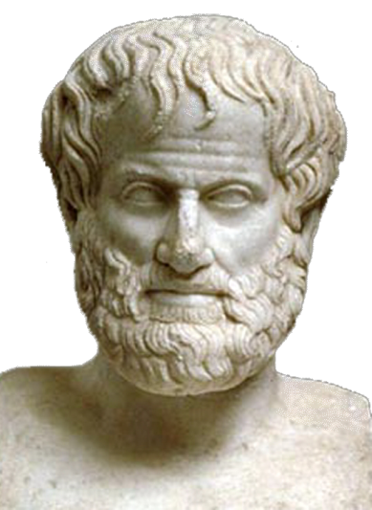
Η επιστήμη της οπτικής στην αρχαία εποχή (2 από 4)
Ο ∆ηµόκριτος (460-370 π.Χ.), πρώτος υποστήριξε ότι «το φως ήταν μια ενέργεια αποκλειστικά εξωτερικής προέλευσης».
Ο Αριστοτέλης (384-322 π.Χ.) δεχόταν την
θεωρία για διείσδυση φωτεινών ακτινών από
τον έξω κόσμο.
“Aristotle Bust White Background Transparent”,
από jlorenz1 διαθέσιμο με άδεια CC BY-SA 3.0

Slide 7
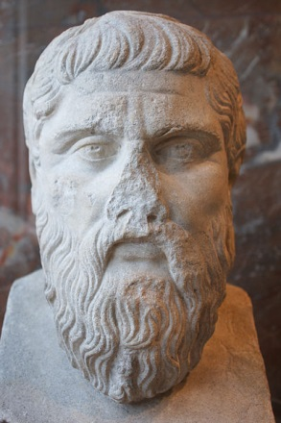
Η επιστήμη της οπτικής στην αρχαία εποχή (3 από 4)
Ο Πλάτων (427 –347 π.Χ.) τοποθετούσε την όραση πολύ ψηλά και την ξεχώριζε από τις άλλες αισθήσεις, καλώντας την «πολυτελέστατη».
“Louvre, Plato-Sculpture”, από
byCherryX διαθέσιμο με άδεια CC BY-SA 3.0
Το πρώτο βιβλίο της αρχαιότητας, που πραγματεύεται το φως, είναι η Οπτική του Ευκλείδη (306-283 π.Χ.) µε τις περίφημες επτά προτάσεις για το φως.

Slide 8
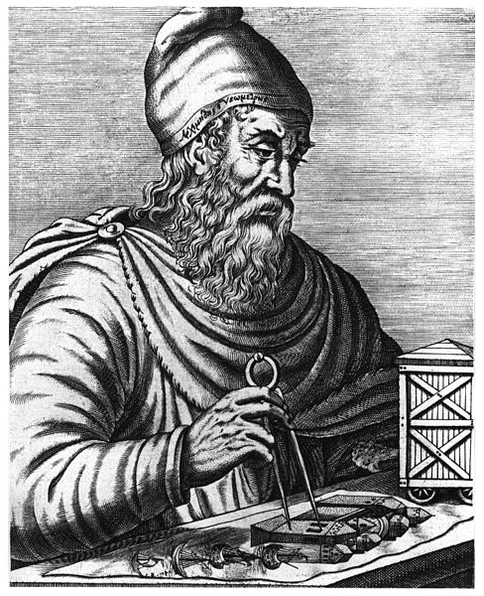
Η επιστήμη της οπτικής στην αρχαία εποχή (4 από 4)
Ο Αρχιμήδης (257-212 π.Χ.), η μεγαλύτερη διάνοια της αρχαιότητας, που σήκωσε το ανάστημα του στον Πλατωνικό απαγορευτισμό.
Μεγάλος οπαδός της έρευνας και του πειραματισμού ο Αρχιμήδης, εισήγαγε στη μελέτη του «καινά δαιμόνια», αυστηρά απαγορευμένα από τον Πλάτωνα.
“Archimedes1”, από Trycatch
διαθέσιμο ως κοινό κτήμα

Slide 9
Η οπτική στη Ρωμαϊκή Εποχή
Στην Ρωμαϊκή περίοδο παρατηρούμε πλήρη κατάπτωση των Επιστημών, επειδή οι Ρωμαίοι περιφρονούσαν τις Επιστήμες και τις θεωρούσαν ανάξιες για έναν πολεμικό λαό. Βεβαίως, διακρίνουμε ένα πολιτισμό, αλλά ήταν δανεικός από άλλους λαούς,
Από τους Ετρούσκους παρέλαβαν τον τρόπο ζωής,
Από τους Αιγυπτίους δανείστηκαν την μνημειώδη αρχιτεκτονική και την αποχέτευση.

Slide 10
Η οπτική στη Βυζαντινή Εποχή, το Ισλάμ και οι Άραβες
Με την πτώση όμως του Βυζαντίου, η επαφή µε τον Ελληνικό πολιτισμό τους άφησε κατάπληκτους.
Παρά ταύτα, η επιστήμη της Οπτικής παρέμεινε σε μαρασμό, μέχρι που οι Άραβες αφού υπέταξαν την Κωνσταντινούπολη (Al Mamoun 786 – 833 µ.Χ.) απλώθηκαν μέχρι την Β. Αφρική και τα Πυρηναία.
Οι Άραβες, παρά τα αντίθετα υποστηριζόμενα, βελτίωσαν και τις υπάρχουσες δοξασίες για την όραση.

Slide 11
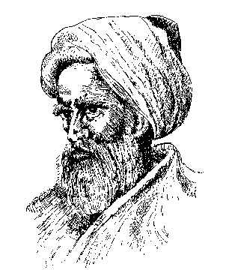
Η οπτική στην εποχή της αραβικής επικράτησης
Ο Ibn al Haytham (965 – 1040 µ.Χ.) πιο γνωστός σαν Alhazen ή Alhacen, στα βιβλία του Opticae Thesaurius και De Luce δίνει την πρώτη άρτια ανατομική περιγραφή του οφθαλμού.
Ακόµη ο Alhazen δίνει στην Οπτική του, εκτός από την πλήρη ανατομική περιγραφή του οφθαλμού, λεπτομερή ανάπτυξη της διάθλασης, υποστηρίζοντας ότι υπάρχει σταθερή σχέση μεταξύ της ακτίνας που προσπίπτει και της ακτίνας που διαθλάται.
“Alhazen, the Persian”, από Wayiran διαθέσιμο ως κοινό κτήμα

Slide 12
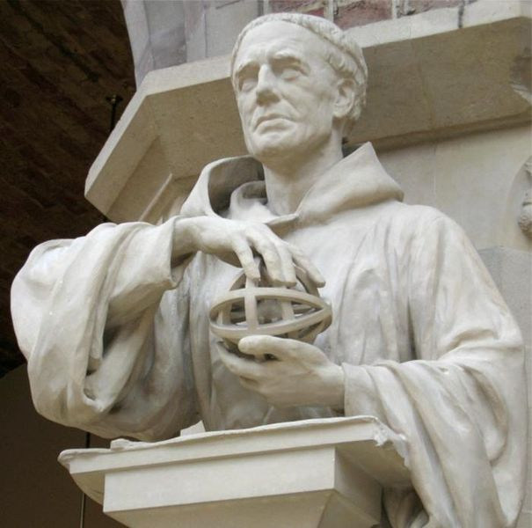
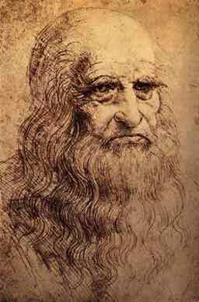
Η οπτική στην εποχή της Αναγέννησης
Την πνευματική σιγή του Μεσαίωνα τάραξε μια μεγαλοφυής προσωπικότητα, ο Φραγκισκανός μοναχός Roger Bacon (1214-1294), διδάκτωρ του Πανεπιστημίου των Παρισίων.
Ο Bacon στην «Perspectiva» του παρουσιάζει την θεωρία της όρασης και την ανάγκη ύπαρξης φακού εντός του οφθαλμού.
“Roger-bacon-statue”, από Leinad-Z
διαθέσιμο με άδεια CC BY-SA 3.0
Κορυφαίοι της Αναγέννησης στον χώρο της Οπτικής, ήταν ο Leonardo da Vinci (1452 – 1519), ο Μαυρόλυκος (1497 – 1577 ) και ο
Vesalius (1514 –1564 ).
“Possible Self-Portrait of Leonardo da Vinci”,
από OldakQuill διαθέσιμο ως κοινό κτήμα

Slide 13
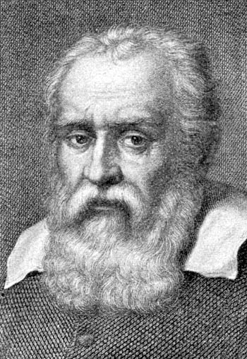
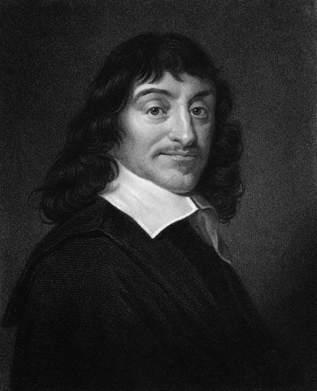
Η οπτική στην εποχή του Γαλιλαίου
Ο Galileo Galilei ( 1564 – 1642 ) και μετά τον Γαλιλαίο φθάνουμε στον Rene Descartes (1596 – 1620 ) ο οποίος κτύπησε στη ρίζα του τόσο τον Αριστοτελισμό, όσο και τον Σχολαστικισμό, µε την αποκαλούμενη προς τιµή του «Καρτεσιανή αμφιβολία».
“Galileo Galilei”, από Gabor διαθέσιμο ως κοινό κτήμα
Στο έργο του Traité de l’ homme, έδωσε πλήρη περιγραφή της διάθλασης των ακτινών μέσα στον οφθαλμό. Ακόμη ήταν ο πρώτος που υποστήριξε πως η αναστροφή της εικόνας δεν γίνεται στο αμφιβληστροειδή, αλλά στο χίασμα.
“William Holl the Younger06”, από
Rotational διαθέσιμο ως κοινό κτήμα

Slide 14
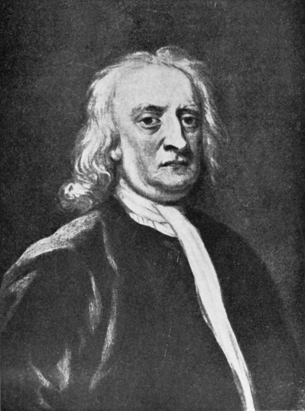
Θεωρίες και Νόμοι
Ο Sir Isaac Newton (1643-1727) ή Νεύτων στην προσπάθειά του να ερμηνεύσει απλά οπτικά φαινόμενα, όπως είναι η σκιά και η παρασκιά, η ανάκλαση του φωτός κ.α., φαινόμενα που εξηγούνται µε την αρχή της ευθύγραμμης διάδοσης του φωτός στα ομογενή και ισότροπα οπτικά μέσα, διετύπωσε την παρακάτω θεωρία:
“PSM V78 D343 Isaac Newton”, από
Ineuw διαθέσιμο ως κοινό κτήμα
«Το φως αποτελείται από μικρότατα υλικά σωματίδια που εκπέμπουν σώματα που φωτοβολούν. Τα σωμάτια αυτά, κινούνται µε μεγάλη ταχύτητα και πέφτοντας στο µάτι, το διεγείρουν και προκαλούν το αίσθημα της όρασης. Κατά την πρόσπτωσή τους, τα σωματίδια αυτά συμπεριφέρονται σαν ελαστικές σφαίρες όταν προσπίπτουν σε λείες επιφάνειες».

Slide 15
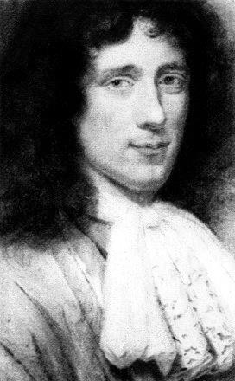
Η θεωρία του Huygens
Ο Ολλανδός Φυσικός Christiaan Huygens (1629 – 1695) το 1678 διετύπωσε την ομώνυµη θεωρία του, για την φύση του φωτός (αρχή του Huygens).
«Κατά την διάδοση του κύματος κάθε σημείο ισοφασικής επιφάνειας (μετώπου) μπορεί να θεωρηθεί σαν σημειακή πηγή, που εκπέμπει δευτερογενή κύματα, που διαδίδονται µε την ταχύτητα του κύματος στο µέσο.
Τα δευτερογενή αυτά κύματα συμβάλλουν μεταξύ τους και αλληλοαναιρούνται σε όλα τ’ άλλα σηµεία, εκτός από τα σηµεία της “περιβάλλουσας” (κοινή εφαπτόμενη στις στοιχειώδεις σφαιρικές ισοφασικές επιφάνειες).
Έτσι αυτή η “περιβάλλουσα” είναι η νέα ισοφασική επιφάνεια».
“Christiaan-huygens4”, από
Bcrowell διαθέσιμο ως κοινό κτήμα

Slide 16
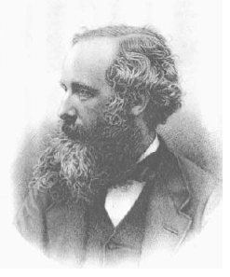
Η θεωρία του Maxwell
Η Ηλεκτρομαγνητική θεωρία υποστηρίζει ότι το φως είναι ηλεκτρομαγνητικά κύματα, που ξεκινάνε από την πηγή τους και προχωρούν κατά τη διεύθυνση που διαδίδεται το φως.
Η ορθότητα της θεωρίας του James Clerk Maxwell (1831-1879), απεδείχθη πειραματικά από τον Hertz που παρήγαγε, µε την βοήθεια ταχέων ηλεκτρικών ταλαντώσεων, κύματα της αυτής φύσεως µε το φως, αλλά µε πολύ μικρότερη συχνότητα (το φως έχει τόσο μεγάλη συχνότητα, ώστε είναι αδύνατο να δημιουργηθεί τεχνητά µε υψίσυχνες ταλαντώσεις σε ηλεκτρικά κυκλώματα).
“Christiaan-huygens4”, από
GianniG46 διαθέσιμο ως κοινό κτήμα

Slide 17
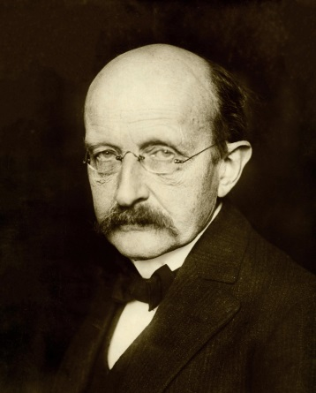
Η θεωρία του Planck
Ο Max Karl Ernst Ludwig Planck (1858-1947) διετύπωσε το 1900 την θεωρία των Quanta (Κβάντα), σύμφωνα µε την οποία, η ενέργεια ακτινοβολεί ασυνεχώς και μάλιστα µε την μορφή στοιχειωδών ποσών ενέργειας, τα οποία ονομάζουμε κβάντα ενέργειας.
“Max Planck 1933”, από
Materialscientist διαθέσιμο ως κοινό κτήμα
Αντί, δηλαδή, η ενέργεια που μεταβιβάζεται µε ένα ηλεκτρομαγνητικό κύµα να είναι κατανεμημένη στο χώρο σε όλη την έκταση του ηλεκτρικού και του μαγνητικού πεδίου, διαδίδεται µε την μορφή συγκεντρωμένων ποσοτήτων ενέργειας, των κβάντων.

Slide 18
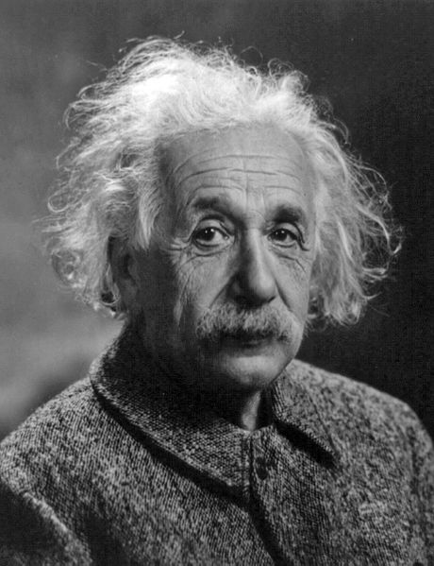
Η θεωρία του Einstein
Ο Albert Einstein (1879-1955), επέκτεινε τις προτάσεις αυτές του Planck και στην περίπτωση του φωτός, ονόμασε δε τα κβάντα φωτός µε τον όρο «Φωτόνια».
Στα μικρότερα μήκη κύματος, η ηλεκτρομαγνητική ακτινοβολία τείνει να είναι στην συμπεριφορά της "σωματιδιακή", ενώ στα μεγαλύτερα μήκη κύματος η συμπεριφορά της είναι "κυματική".
“Albert Einstein Head”, από
XcepticZP διαθέσιμο ως κοινό κτήμα
Το ορατό τμήμα καταλαμβάνει µια ενδιάμεση θέση εκδηλώνοντας συνάμα κυματική και σωματιδιακή συμπεριφορά σε ποικίλες διαβαθμίσεις.

Slide 19
Το Ηλεκτρομαγνητικό Φάσμα
Οι Ηλεκτρομαγνητικές Ακτινοβολίες διαδίδονται µε κύματα ταχύτητας c = 299.792 ± 0,2 Km/sec (ΕDGΕ, 1956) ίδιας συχνότητας ν (ή μήκους κύματος λ) και φάσης, τα οποία αποτελούνται από ένα μεταβαλλόμενο ηλεκτρικό και ένα μεταβαλλόμενο μαγνητικό πεδίο, κάθετα μεταξύ τους και κάθετα στη διεύθυνση του κύματος. Το συνολικό ηλεκτρομαγνητικό φάσμα περιγράφεται από την εξίσωση:
c = λ . ν ή Ε = h . v
όπου Ε η ενέργεια των στοιχειωδών ποσών (φωτονίων) και h η σταθερά δράσεως του Plank.

Slide 20
Τέλος Ενότητας

Slide 21
Σημειώματα

Slide 22
Σημείωμα Αναφοράς
Copyright Τεχνολογικό Εκπαιδευτικό Ίδρυμα Αθήνας, Αριστείδης Χανδρινός 2014. Αριστείδης Χανδρινός. «Iστορία και οπτική του γυαλιού. Ενότητα 2: Βασικές έννοιες της οπτικής». Έκδοση: 1.0. Αθήνα 2014. Διαθέσιμο από τη δικτυακή διεύθυνση: ocp.teiath.gr.

Slide 23
Σημείωμα Αδειοδότησης
Το παρόν υλικό διατίθεται με τους όρους της άδειας χρήσης Creative Commons Αναφορά, Μη Εμπορική Χρήση Παρόμοια Διανομή 4.0 [1] ή μεταγενέστερη, Διεθνής Έκδοση. Εξαιρούνται τα αυτοτελή έργα τρίτων π.χ. φωτογραφίες, διαγράμματα κ.λ.π., τα οποία εμπεριέχονται σε αυτό. Οι όροι χρήσης των έργων τρίτων επεξηγούνται στη διαφάνεια «Επεξήγηση όρων χρήσης έργων τρίτων».
Τα έργα για τα οποία έχει ζητηθεί άδεια αναφέρονται στο «Σημείωμα Χρήσης Έργων Τρίτων».
[1] http://creativecommons.org/licenses/by-nc-sa/4.0/
Ως Μη Εμπορική ορίζεται η χρήση:
που δεν περιλαμβάνει άμεσο ή έμμεσο οικονομικό όφελος από την χρήση του έργου, για το διανομέα του έργου και αδειοδόχο
που δεν περιλαμβάνει οικονομική συναλλαγή ως προϋπόθεση για τη χρήση ή πρόσβαση στο έργο
που δεν προσπορίζει στο διανομέα του έργου και αδειοδόχο έμμεσο οικονομικό όφελος (π.χ. διαφημίσεις) από την προβολή του έργου σε διαδικτυακό τόπο
Ο δικαιούχος μπορεί να παρέχει στον αδειοδόχο ξεχωριστή άδεια να χρησιμοποιεί το έργο για εμπορική χρήση, εφόσον αυτό του ζητηθεί.

Slide 24
Επεξήγηση όρων χρήσης έργων τρίτων
©
Δεν επιτρέπεται η επαναχρησιμοποίηση του έργου, παρά μόνο εάν ζητηθεί εκ νέου άδεια από το δημιουργό.
διαθέσιμο με άδεια CC-BY
Επιτρέπεται η επαναχρησιμοποίηση του έργου και η δημιουργία παραγώγων αυτού με απλή αναφορά του δημιουργού.
διαθέσιμο με άδεια CC-BY-SA
Επιτρέπεται η επαναχρησιμοποίηση του έργου με αναφορά του δημιουργού, και διάθεση του έργου ή του παράγωγου αυτού με την ίδια άδεια.
διαθέσιμο με άδεια CC-BY-ND
Επιτρέπεται η επαναχρησιμοποίηση του έργου με αναφορά του δημιουργού.
Δεν επιτρέπεται η δημιουργία παραγώγων του έργου.
διαθέσιμο με άδεια CC-BY-NC
Επιτρέπεται η επαναχρησιμοποίηση του έργου με αναφορά του δημιουργού.
Δεν επιτρέπεται η εμπορική χρήση του έργου.
διαθέσιμο με άδεια CC-BY-NC-SA
Επιτρέπεται η επαναχρησιμοποίηση του έργου με αναφορά του δημιουργού
και διάθεση του έργου ή του παράγωγου αυτού με την ίδια άδεια.
Δεν επιτρέπεται η εμπορική χρήση του έργου.
διαθέσιμο με άδεια CC-BY-NC-ND
Επιτρέπεται η επαναχρησιμοποίηση του έργου με αναφορά του δημιουργού.
Δεν επιτρέπεται η εμπορική χρήση του έργου και η δημιουργία παραγώγων του.
διαθέσιμο με άδεια
CC0 Public Domain
Επιτρέπεται η επαναχρησιμοποίηση του έργου, η δημιουργία παραγώγων αυτού και η εμπορική του χρήση, χωρίς αναφορά του δημιουργού.
διαθέσιμο ως κοινό κτήμα
Επιτρέπεται η επαναχρησιμοποίηση του έργου, η δημιουργία παραγώγων αυτού και η εμπορική του χρήση, χωρίς αναφορά του δημιουργού.
χωρίς σήμανση
Συνήθως δεν επιτρέπεται η επαναχρησιμοποίηση του έργου.

Slide 25
Διατήρηση Σημειωμάτων
Οποιαδήποτε αναπαραγωγή ή διασκευή του υλικού θα πρέπει να συμπεριλαμβάνει:
το Σημείωμα Αναφοράς
το Σημείωμα Αδειοδότησης
τη δήλωση Διατήρησης Σημειωμάτων
το Σημείωμα Χρήσης Έργων Τρίτων (εφόσον υπάρχει)
μαζί με τους συνοδευόμενους υπερσυνδέσμους.

Slide 26
Χρηματοδότηση
Το παρόν εκπαιδευτικό υλικό έχει αναπτυχθεί στo πλαίσιo του εκπαιδευτικού έργου του διδάσκοντα.
Το έργο «Ανοικτά Ακαδημαϊκά Μαθήματα στο ΤΕΙ Αθήνας» έχει χρηματοδοτήσει μόνο την αναδιαμόρφωση του εκπαιδευτικού υλικού.
Το έργο υλοποιείται στο πλαίσιο του Επιχειρησιακού Προγράμματος «Εκπαίδευση και Δια Βίου Μάθηση» και συγχρηματοδοτείται από την Ευρωπαϊκή Ένωση (Ευρωπαϊκό Κοινωνικό Ταμείο) και από εθνικούς πόρους.

